Slide 1
Navegação e Monitoramento de Ambientes Internos Utilizando Robôs Móveis
Heitor Luis Polidoro
Supervisor: Dr. Denis Fernando Wolf

Slide 2
Sumário
Introdução
Projeto
Aplicações
Problemas Relacionados

Slide 3
Introdução - Robótica
Criada para auxiliar ou substituir o homem em:
Ambientes insalubres
Fundo do mar, incêncios, desarmamento de bombas...
Tarefas repetitivas
Linha de produção industrial
Tarefaz que o ser humano não é capaz de executar
Devido à falta de força, velocidade, precisão...
Tarefaz sem valor intelectual

Slide 4
Introdução - Robótica
Inicialmente na Automação Industrial
Desvantagem: Falta de mobilidade
Robôs Móveis
Capazes de locomoverem-se pela fábrica
Navegação
Normalmente a principal tarefa.
Localização
Planejamento de caminho
Execução

Slide 5
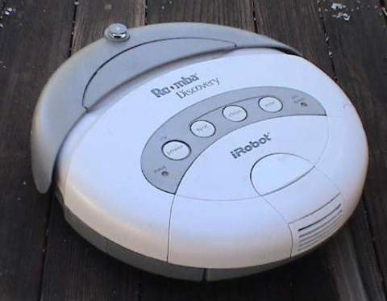
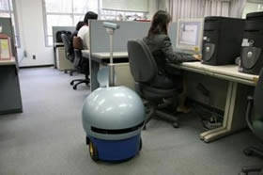
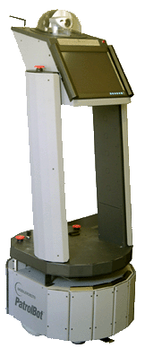
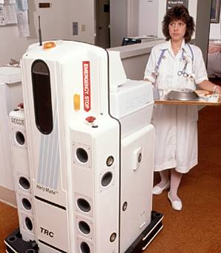
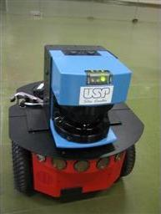
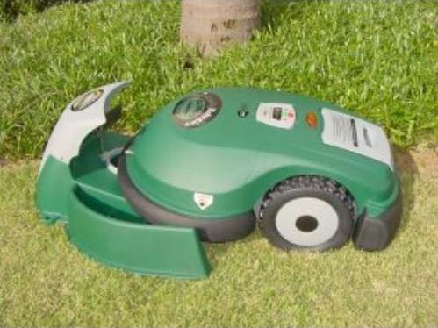
Introdução – Robótica Móvel
Aplicações
Segurança
Hospitais
...

Slide 6
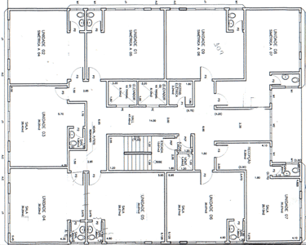
Projeto - Proposta
Monitorar ambientes internos
Regiões críticas
Prioridade

Slide 7
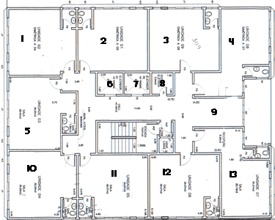
Projeto - Objetivo
Estratégia eficiente para determinar uma seqüência de áreas a serem visitadas em ambientes internos
Sala | 1 | 2 | 3 | 4 | 5 | 6 | 7 | 8 | 9 | 10 | 11 | 12 | 13
Prioridade | 5 | 5 | 2 | 1 | 3 | 2 | 1 | 2 | 1 | 4 | 4 | 2 | 3

Slide 8
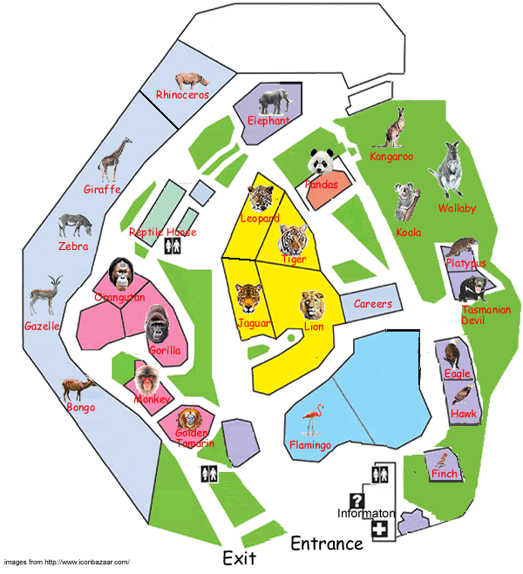
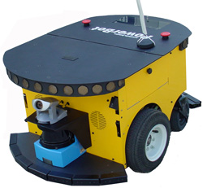
Projeto - Aplicações
Zoológico
Refeições

Slide 9
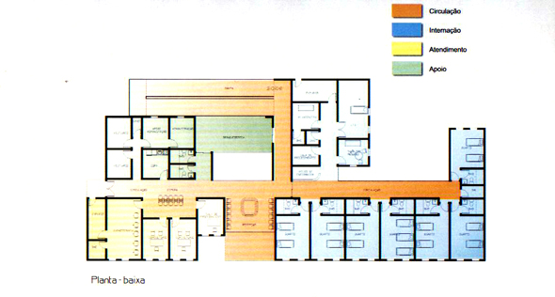
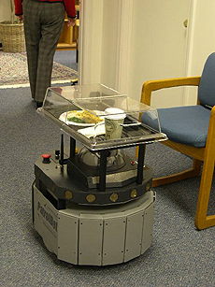
Projeto - Aplicações
Hospitais
Refeições
Remédios

Slide 10
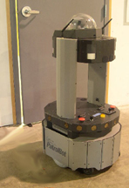
Projeto - Aplicações
Segurança

Slide 11
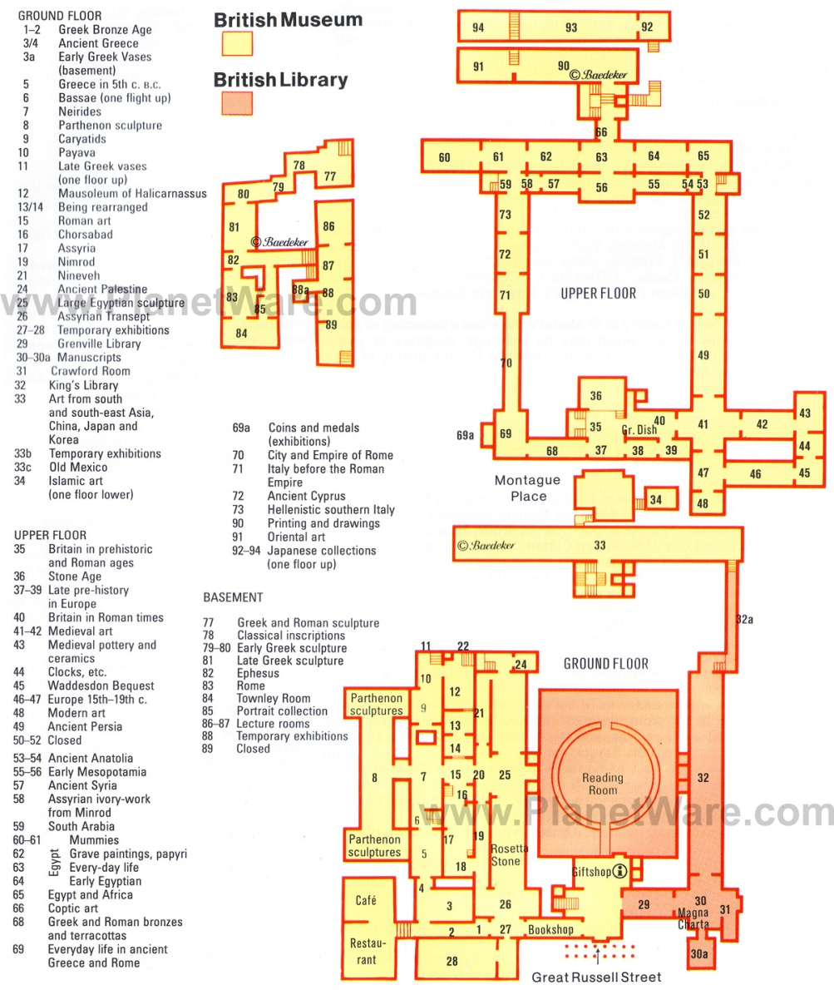
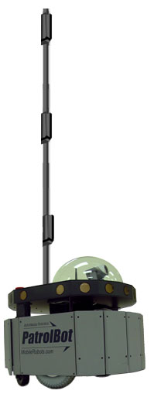
Projeto - Aplicações
Monitoramento
Climatização

Slide 12
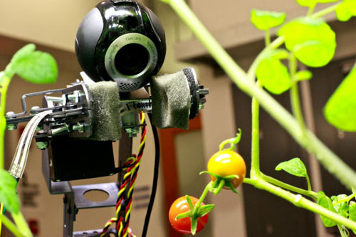
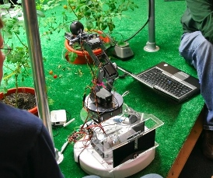
Projeto - Aplicações
Jardinagem (em desenvolvimento pelo MIT)
Regagem
Colheita

Slide 13
Problemas Relacionados
Caixeiro-Viajante
Roteamento de Veículos (VRP)

Slide 14
Caixeiro Viajante

Slide 15
Roteamento de Veículos

Slide 16
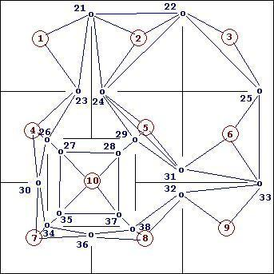
Projeto
Mapas
Mapas Topológicos
Buscas em grafo
Menor caminho
Desvio de osbstáculos
Vector Field Histogram (VFH)

Slide 17
Novo
=========================
Velho

Slide 18


Projeto
Critérios de avaliação
Freqüência relativa
Gráfico de Urgência total

Slide 19
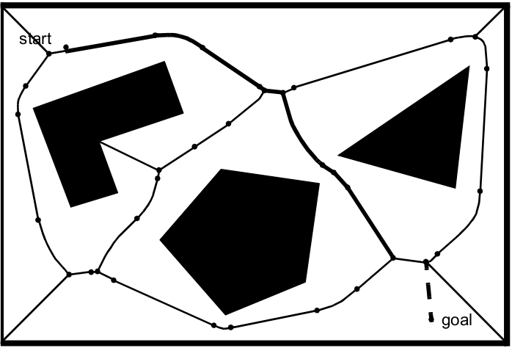
Projeto
Metodologia
Mapa topológico
Diagrama de Voronoi
Dijkstra
Grafo auxiliar
Somenta Salas
Grafo Completo

Slide 20
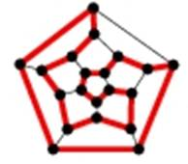
Projeto
Metodologia
Possível solução (baseado no critério do gráfico de urgência total)
Um ambiente com S salas;
Um ciclo hamiltoniano C qualquer;
C_{i} é a i-ésima sala visitada no ciclo;
Uma velocidade constante do robô;
O robô não gasta tempo virando;
∆t_{i} o tempo para sair da sala i e
chegar na sala i + 1

Slide 21


Projeto
Metodologia
Possível solução (baseado no critério do gráfico de urgência total)
∆t_{i} = constante → = constante;
Tempo para revisitar cada sala T = constante;
Não é interessante
Revisitar as salas antes do fim do ciclo
= constante

Slide 22


Projeto
Metodologia
Possível solução (baseado no caixeiro-viajante)
Usar as fórmulas do caixeiro
viajante para fundamentar a solução.

Slide 23
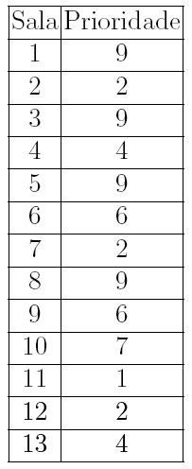
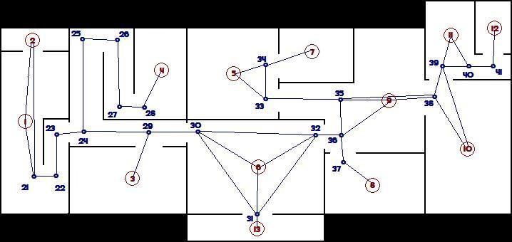
Projeto
Resultados parciais
Implementado dois algoritmos
Um mapa

Slide 24
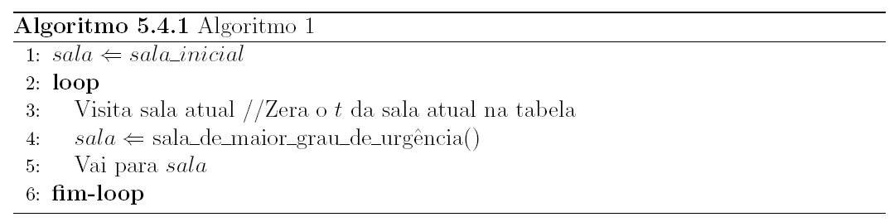
Projeto
Resultados parciais

Slide 25
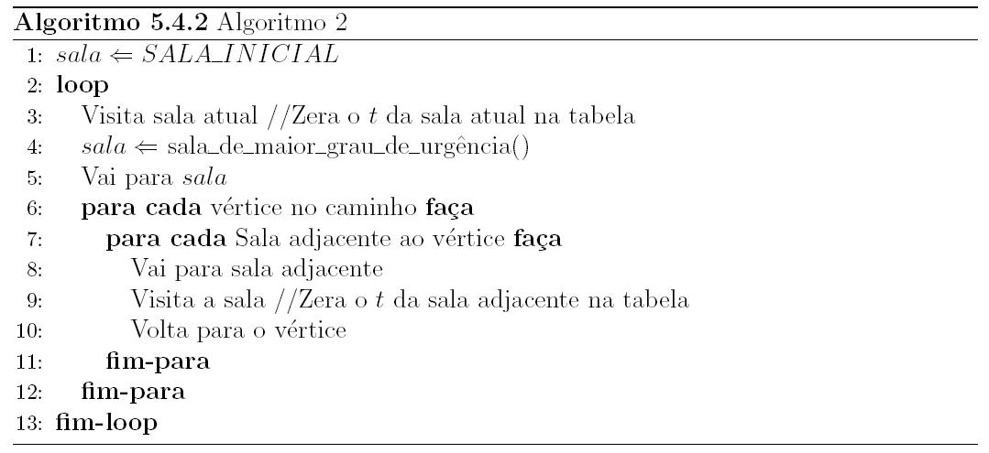
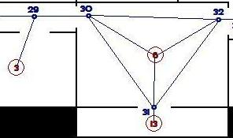
Projeto
Resultados parciais

Slide 26
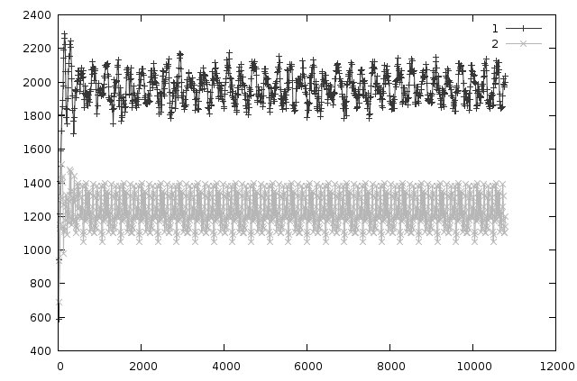
Projeto
Resultados parciais

Slide 27
Considerações finais
Soluções em tempo real?
O robô toma decisões enquanto navega pelo ambiente.
Soluções offline?
Antes do robô ser acionado, um ciclo de visitas é calculado e informado ao robô.

